Slide 1
El vocabulario de Unidad 1.2 ESPAÑOL II

Slide 2
LOS COGNADOS
acampar
el (la) turista
visitar un museo

Slide 3
LOS COGNADOS
el hotel
la recepción
el hostal
una excursión

Slide 4
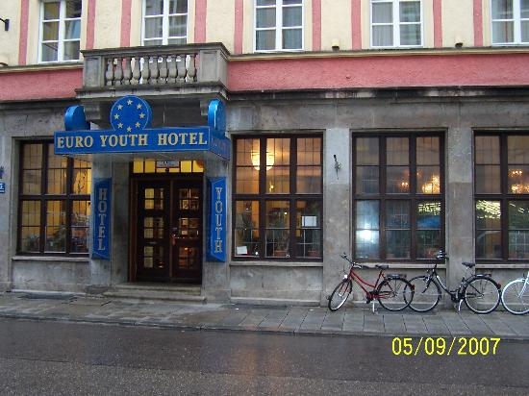
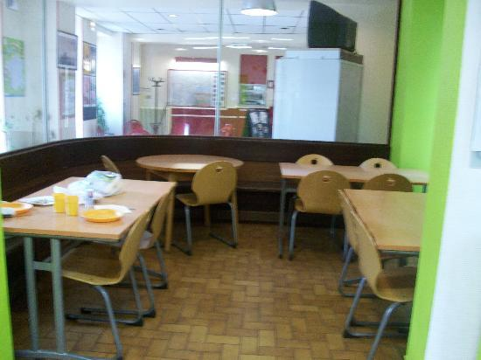
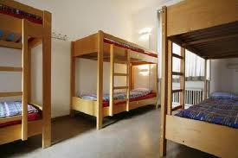

Slide 5
LOS COGNADOS
las atracciones
individual
doble
el mercado

Slide 6
12. to be on vacation
estar de vacaciones
13. to send post cards mandar tarjetas postales
14. to see
ver
15. lodging el alojamiento
16. to make / have a reservation hacer / tener una reservación

Slide 7
17. handicrafts
las artesanías
18. jewelry las joyas
19. credit card la tarjeta de crédito
20. open air al aire libre
21. How…!
¡Qué ….!

Slide 8
¡Qué…! How…!
¡Qué bello!
¡Qué caro!
¡Qué divertido!

Slide 9
22. I would like… Me gustaría
23. Could I see/ look at…?
¿Podría ver…?
I’ll give… to you for…
Le dejo…en…

Slide 10
Me gustaría… I would like…
Me gustaría ir a Costa Rica.
Me gustaría pescar.
Le dejo…en… I’ll give you…
for …
Le dejo un collar en buen precio.

Slide 11
25. too, too much
demasiado(a)
demasiado(a) – too, too much.
Cuesta demasiado.
Ella es demasiada estricta.

Slide 12
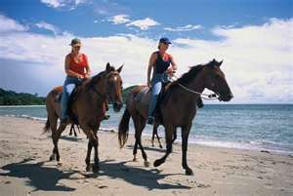
montar a caballo

Slide 13
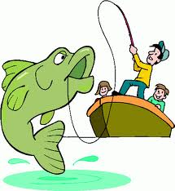
pescar

Slide 14
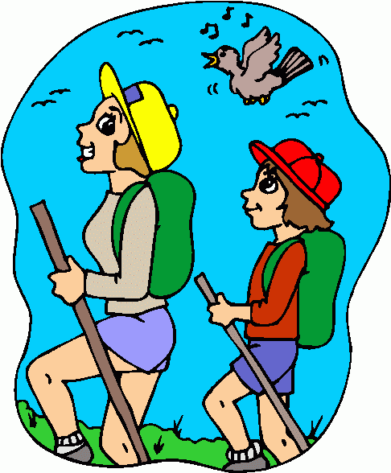
dar una caminata

Slide 15
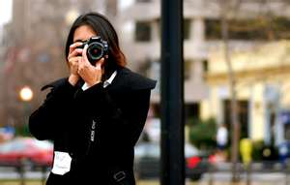
tomar fotos

Slide 16
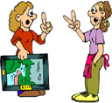
regatear

Slide 17
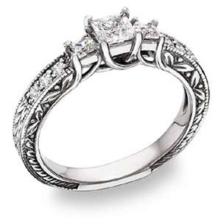
el anillo

Slide 18
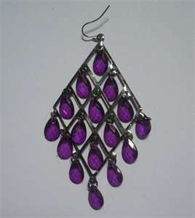
el arete

Slide 19
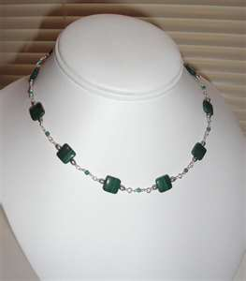
el collar

Slide 20
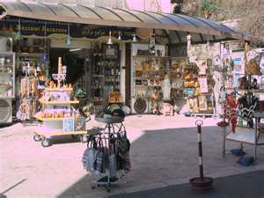
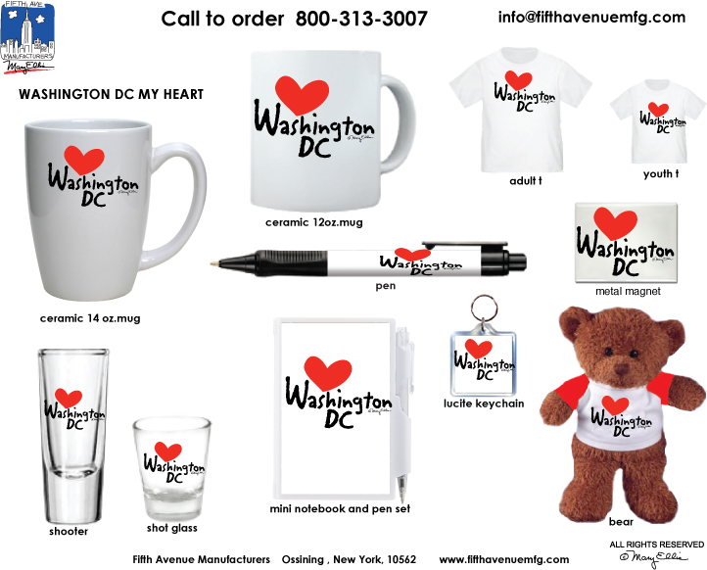
el recuerdo

Slide 21
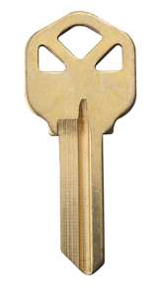
la llave

Slide 22
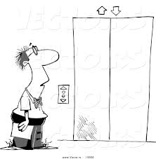
el
ascensor

Slide 23
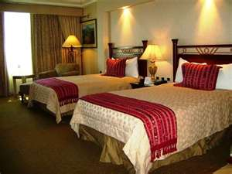
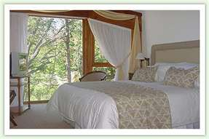
la habitación
Ej: la habitación
doble
Ej: la habitación individual

Slide 24
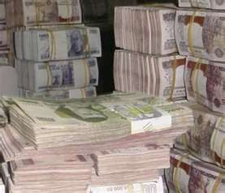
el dinero en efectivo

Slide 25
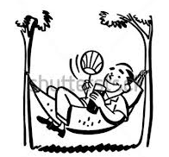
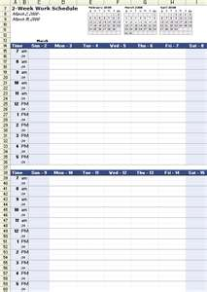
Reunión 7-9
Reunión con el equipo 9-11
Trabaja con Ramón 11:15
Habla con Miguel 11:45
Almuerzo con la oficina en CA 12-2
Reunión con mi jefe 2:15-3:30
¡EL TIEMPO LIBRE!
el tiempo libre

Slide 26
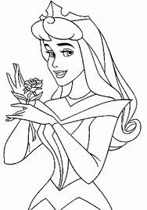
bello(a)

Slide 27
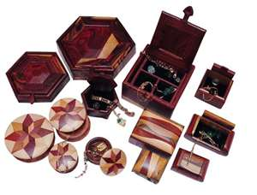
bello(a)
ej: artesanías bellas

Slide 28
caro(a)

Slide 29
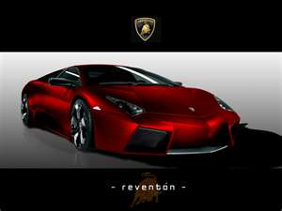
caro(a)
ej: un carro muy caro

Slide 30
dar una caminata
caro(a)
regatear
el dinero en efectivo
montar a caballo

Slide 31
pescar
el recuerdo
el collar
el ascensor
el tiempo libre

Slide 32
tomar fotos
el anillo
el arete
la llave
la habitación
bello (a)

Slide 33
Traduce…
We ride a horse.
They are on vacation.
You bargain in the open air market.

Slide 34
Traduce…
I hike in the mountains.
He pays with cash.
You make a reservation.

Slide 35
Traduce…
We send postcards.
I would like to bargain.
She is on vacation.

Slide 36
Traduce…
They hike in the morning.
You fish in the ocean.
He takes photos.

Slide 37
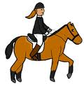
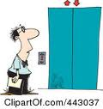
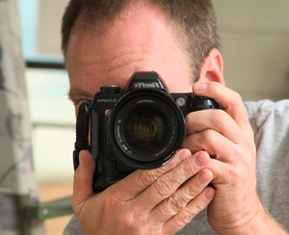
montar a caballo
el ascensor
tomar fotos

Slide 38
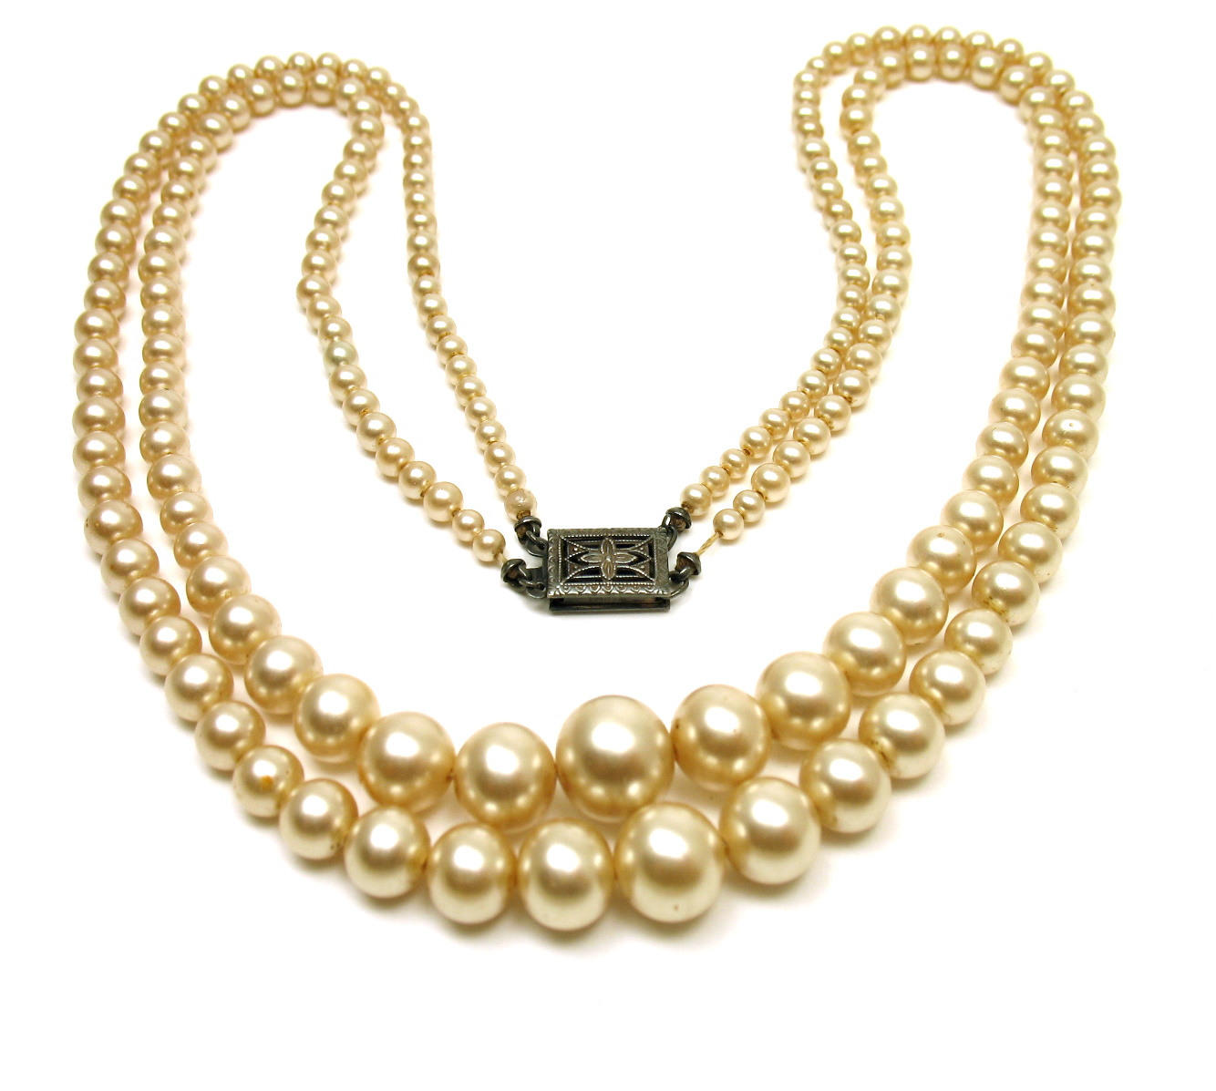
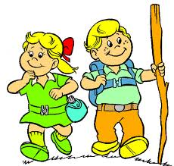
la llave
el collar
dar una caminata

Slide 39
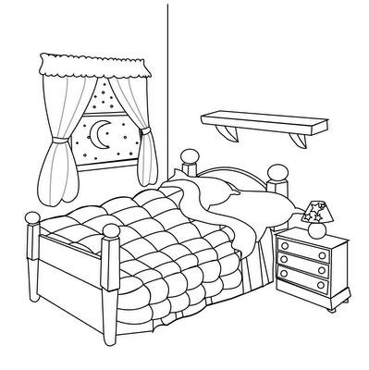
pescar
el dinero en efectivo
la habitación

Slide 40
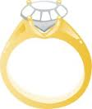
el recuerdo
el anillo

Slide 41
el arete (los aretes)
bello(a)
la llave

Slide 42
la habitación
montar a caballo
el collar

Slide 43
caro(a)
el dinero en efectivo

Slide 44
pescar
tomar fotos
caro(a)

Slide 45
regatear
el arete
(los aretes)
el anillo

Slide 46
el ascensor
bello(a)
el recuerdo

Slide 47
dar una caminata
la habitación

